Slide 1
Semana 1
Introducción a la Programación
Por: Esteban Solórzano

Slide 2

Agenda
¿Qué es programar?
Lenguajes de programación

Slide 3

¿Qué es programar?
Dar las instrucciones necesarias a una máquina para que realice su función de manera automática.
Entonces ¿Qué se puede programar?
Para programar hay que saber “hablar máquina”
Es muy importante el pensamiento lógico

Slide 4
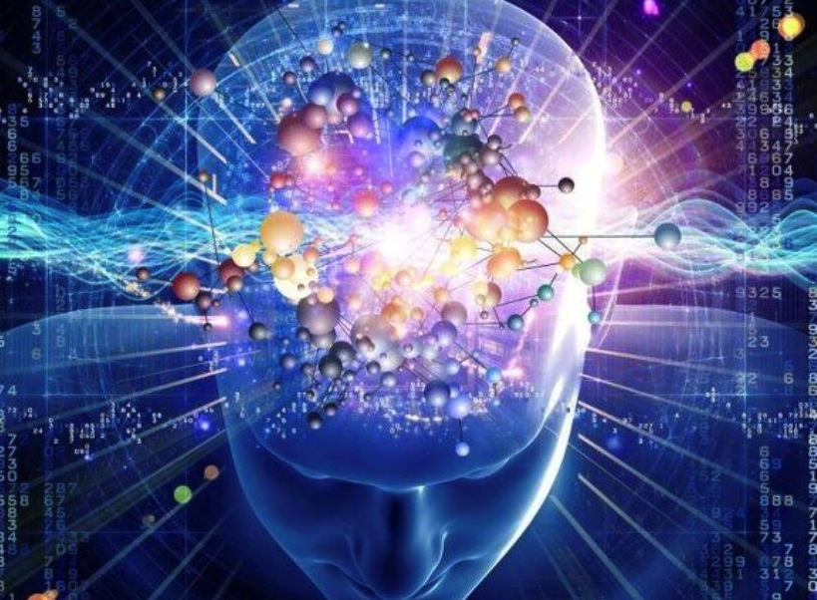
¿Qué es programar?
Para programar necesitamos
Creatividad
Lógica
Matemática
Razonamiento

Slide 5
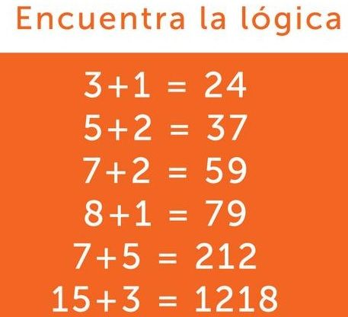
Problemas de lógica

Slide 6
Problemas de lógica
Si Ángela habla más bajo que Rosa y Celia habla más alto que Rosa, ¿habla Ángela más alto o más bajo que Celia?
De cuatro corredores de atletismo se sabe que C ha llegado inmediatamente detrás de B, y D ha llegado en medio de A y C. ¿Podría Vd. calcular el orden de llegada?
Un pastor tiene que pasar un lobo, una cabra y una lechuga a la otra orilla de un río, dispone de una barca en la que solo caben el y una de las otras tres cosas. Si el lobo se queda solo con la cabra se la come, si la cabra se queda sola con la lechuga se la come, ¿cómo debe hacerlo?.

Slide 7
Problemas de lógica
Seis amigos desean pasar sus vacaciones juntos y deciden, cada dos, utilizar diferentes medios de transporte; sabemos que Alejandro no utiliza el coche ya que éste acompaña a Benito que no va en avión. Andrés viaja en avión. Si Carlos no va acompañado de Darío ni hace uso del avión, podría Vd. decirnos en qué medio de transporte llega a su destino Tomás.

Slide 8
Problemas de lógica
Un capitán en el Caribe fue rodeado por un grupo de serpientes marinas, muchas de las cuales eran ciegas. Tres no veían con los ojos a estribor, 3 no veían nada a babor, 3 podían ver a estribor, 3 a babor, 3 podían ver tanto a estribor como a babor, en tanto que otras 3 tenían ambos ojos arruinados. ¿Cuál es el mínimo número de serpientes necesarias para que con ellas se den todas esas circunstancias?

Slide 9
Problemas de lógica
Un explorador cayó en manos de una tribu de indígenas, se le propuso la elección entre morir en la hoguera o envenenado. Para ello, el condenado debía pronunciar una frase tal que, si era cierta, moriría envenenado, y si era falsa, moriría en la hoguera. ¿Cómo escapó el condenado a su funesta suerte?

Slide 10
Problemas de lógica
Un sultán encierra a un prisionero en una celda con dos guardianes, uno que dice siempre la verdad y otro que siempre miente. La celda tiene dos puertas: la de la libertad y la de la esclavitud. La puerta que elija el prisionero para salir de la celda decidirá su suerte.
El prisionero tiene derecho de hacer una pregunta y sólo una a uno de los guardianes. Por supuesto, el prisionero no sabe cuál es el que dice la verdad y cuál es el que miente.
¿Puede el prisionero obtener la libertad de forma segura?

Slide 11
Pensamiento lógico
Es muy importante desarrollar el pensamiento lógico
Hay que aprender a pensar en bloques más pequeños
René Descartes – Discurso del Método

Slide 12
Lenguajes de programación -Historia
1890 – El censo de los EEUU fue codificado en tarjetas perforadas
Máquinas de Turing 1936
Arquitectura de von Neumann
Lenguaje Ensamblador – 1940s
FORTRAN – 1954
COBOL – 1959
C – 1972
1980s – C++, Perl
1990s – Python, VB, PHP, Java, JS, Ruby, etc

Slide 13
Lenguajes de programación
El lenguaje de programación es un idioma artificial diseñado para expresar procesos que pueden ser llevados a cabo por máquinas.
Los lenguajes de programación usan variables y palabras reservadas para lograr que la máquina haga lo que le decimos que haga.

Slide 14
Lenguajes de programación
Lenguajes de bajo nivel
Ensamblador
Lenguajes de alto nivel
Compilados –C, C++, C#, Visual
Interpretados – Javascript, PHP
Caso especial: Java
Interpretado y compilado - JVM

